Slide 1
공간에 기반한 음악을 소개하는 웹 서비스 및 API 만들기
2017.3.31
팀명
유가온, 김다윤
Notes:
안녕하십니까,
저희조는 공간에 기반한 음악을 소개하는 웹 서비스 및 API 만들기에 대해 프로젝트를 진행하였습니다.

Slide 2
Contents
Overview
Goal/Problem & Requirement
Approach
Development Environment
Architecture
Implementation Spec
Current Status
Further plan
Demo Plan
Division and Assignment of work
Schedule

Slide 3


Overview
Notes:
요즘 융합이라는 말이 매우 흔하게 쓰입니다.
저희가 이번에 연구할 주제는 장소와 음악인데, 이 둘을 융합해보려합니다.

Slide 4
Overview
Notes:
기존의 음악서비스들은 두 개념을 합치더라도 그 장소에서 많이 듣는 음악을 단순히 통계를 내서 제시합니다. 하지만 이것은 융합이라고 할 수 없죠.

Slide 5
Overview
Notes:
하지만 어느 위치의 음악에서 특징을 뽑아서 더 큰 집단을 얻고

Slide 6
Overview
Notes:
하지만 어느 위치의 음악에서 특징을 뽑아서 장소의 분위기를 알고,
그 분위기에 어울리는 음악을 추천해주는 건 어떨까?
이것이 바로 우리의 질문입니다.

Slide 7
Goal/Problem & Requirement
API
Tag B
Tag C
Tag A
…
○○장소의 분위기?
Track 1
Track 2
Track 3
…
Track 4
Track 5
Track 6
…
Tag A
Notes:
어떤 장소에서 많이 듣는 음악들을 나열합니다. 그럼 이 장소의 분위기는 무엇일까요? 음악들에서 공통적으로 가장 많이 나타나는 태그를 A라고 합시다.
또 한편으로 음악들을 태그별로 분류해둡니다. 이제 태그A에 속하는 다른 음악들을 소개해줄 수 있겠네요.

Slide 8
Goal/Problem & Requirement
테스트 환경
(응답 속도, 병목 제거)
서비스 관점
(Web Service)
HTML
CSS
JQuery
개발적 관점
(DB + Algorithm)
Django
SQLlite
Notes:
이를 위해 저희는 세가지 목표를 세웠습니다.

Slide 9
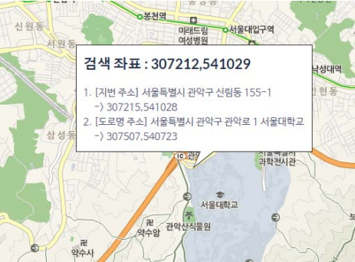
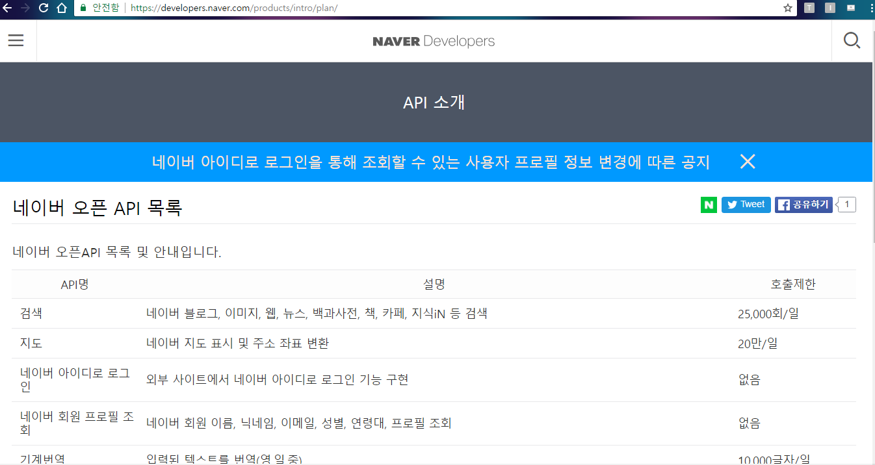
Goal/Problem & Requirement
Notes:
먼저 서비스 관점입니다. 구현한 서비스를 웹 형태와 API로 제공할 것입니다.

Slide 10

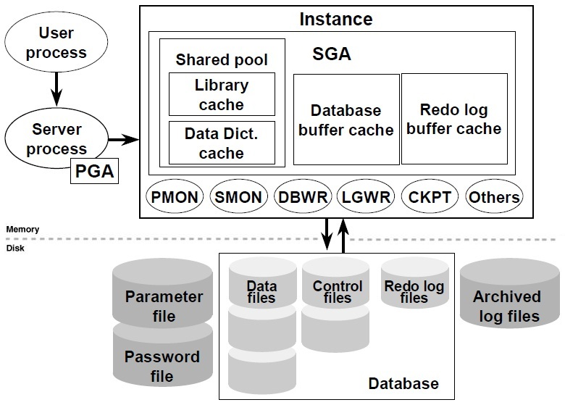
Goal/Problem & Requirement
Notes:
두번째는 적절한 데이터베이스를 구축하는 것입니다.

Slide 11
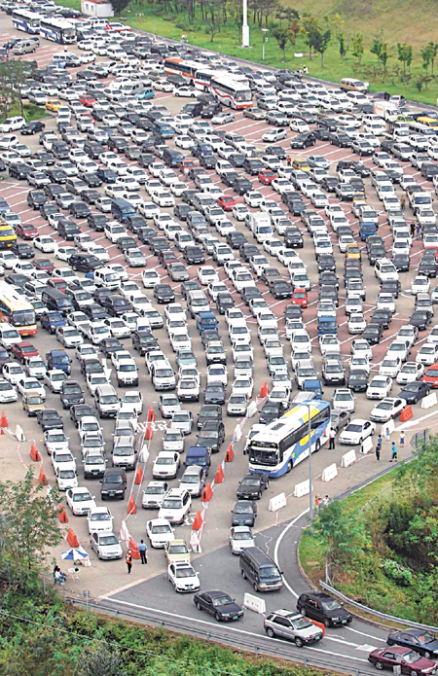
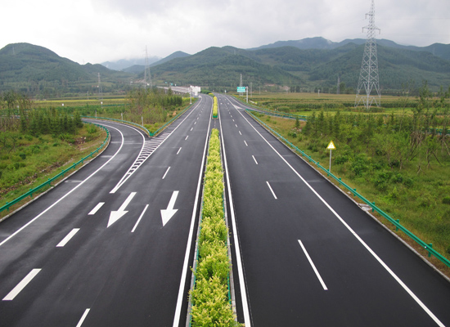
Goal/Problem & Requirement
Notes:
세번째는 서비스 시에 예상되는 병목현상 등의 문제를 줄이기 위한 테스트를 수행하는 것입니다.

Slide 12
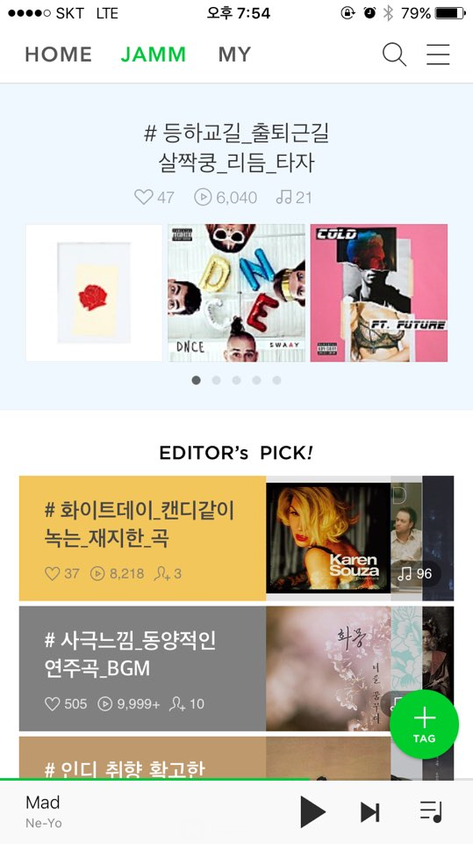
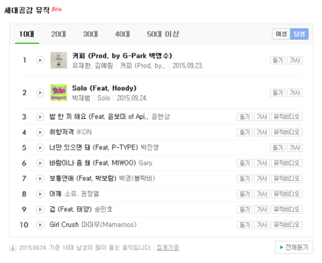
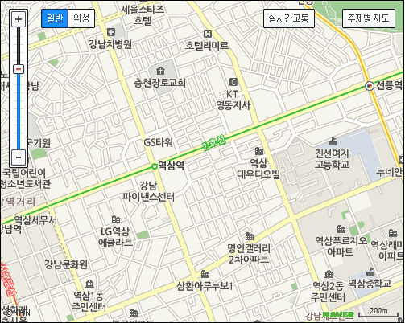
Approach
Notes:
우리는 다음과 같은 세가지 개념으로부터 접근합니다.
첫번째는 naver 음악서비스 JAMM입니다. 네이버 잼은 유저가 직접 노래의 태그를 달 수 있다는 특징이있습니다. 즉 유저가 노래를 직접 정의하는 것이죠. 우리는 이 데이터를 네이버로부터 제공받아서 사용자들의 의도를 충분히 반영하면서 노래를 clustering할 수 있습니다.
두번째는 naver 지도 API입니다. 사용자의 IP주소또한 제공받기 때문에 gps좌표를 알 수 있습니다. 이것을 네이버 지도 API를 이용하면 어느 지역 어느 동인지 구체적인 주소를 얻을 수 있습니다.
마지막으로 이 둘을 합쳐 리스트를 냅니다. 특정 장소에서 자주 재생되는 노래가 속한 태그의 다른 노래들을 소개합니다. 이것은 곧 장소의 분위기와 특성을 나타낼 수 있게 됩니다.

Slide 13
Development Environment
Language
Backend : Django(python)
DB : SQLite
Frontend: html, CSS, Jquery(script)
Development Kit
Version control & co-work : git, slack
Server
OS: (Ubuntu 14.04.3 LTS (GNU/Linux 3.19.0-80-generic x86_64))
CPU(core): ,GPU: , RAM 8GB
Tool: vim(simple), eclipse(complex)
Notes:
개발환경은 다음과 같습니다. 백엔드로는 생산성이 뛰어난 장고를 사용하였고, 자유로운 환경 구축을 위해 물리 서버를 사용하였습니다.

Slide 14
Architecture
API
선곡요청
요청
응답
사용자
Dummy
Data
선곡 요청
Service
Module
리스트제공
DB
결과응답
기록
분류 및 저장
Log
………
Batch
Module
실시간 처리
Notes:
구체적인 개발 구조는 다음과 같습니다. 서비스 서버는 사용자의 요청에 응답합니다. 그러면서 매번 로그를 남기게 되는데, 배치서버는 주기적으로 이 로그를 수집 및 분류하여 데이터베이스를 업데이트하게 됩니다.

Slide 15
Architecture – 요청
API
선곡요청
요청
응답
사용자
Dummy
Data
선곡 요청
Service
Module
리스트제공
DB
결과응답
기록
분류 및 저장
Log
………
Batch
Module
실시간 처리
Notes:
구체적인 개발 구조는 다음과 같습니다. 서비스 서버는 사용자의 요청에 응답합니다. 그러면서 매번 로그를 남기게 되는데, 배치서버는 주기적으로 이 로그를 수집 및 분류하여 데이터베이스를 업데이트하게 됩니다.

Slide 16
Architecture – 응답
API
선곡요청
요청
응답
사용자
Dummy
Data
선곡 요청
Service
Module
리스트제공
DB
결과응답
기록
분류 및 저장
Log
………
Batch
Module
실시간 처리
Notes:
구체적인 개발 구조는 다음과 같습니다. 서비스 서버는 사용자의 요청에 응답합니다. 그러면서 매번 로그를 남기게 되는데, 배치서버는 주기적으로 이 로그를 수집 및 분류하여 데이터베이스를 업데이트하게 됩니다.

Slide 17
Architecture – 로그
API
선곡요청
요청
응답
사용자
Dummy
Data
선곡 요청
Service
Module
리스트제공
DB
결과응답
기록
분류 및 저장
Log
………
Batch
Module
실시간 처리
Notes:
구체적인 개발 구조는 다음과 같습니다. 서비스 서버는 사용자의 요청에 응답합니다. 그러면서 매번 로그를 남기게 되는데, 배치서버는 주기적으로 이 로그를 수집 및 분류하여 데이터베이스를 업데이트하게 됩니다.

Slide 18
Implementation Spec
RPS(request per second)
TPS(traffic per second)
병목지점 체크
DB 스키마 변경 가능 구조
테스트 코드 기반 검증
Notes:
implementation spec에 대해서 수치적인 지표를 마련하려고 했습니다. 하지만, 느린가 빠른가의 문제보다는 정말로 제대로 동작하는가에 더 초점을 맞춰 진행하게 되었기 때문에, 다음과 같은 사항들을 고려하여 만들기로 합의하였습니다.

Slide 19
Current Status
주제 구체화
사용할 언어 선정
Server setting
구체적인 스펙 결정
development tool 선정
사용할 언어 study
사용 가능한 API 목록 조사
제공받을 data range 확인
Notes:
저희조는 충분한 사전 조사와 계획을 세웠기 때문에,

Slide 20
Further Plan
기본 계획
각 모듈 설계 및 구현
API, 웹 페이지 만들기
추가 계획
횡적 확장 고려 구조 설계
배치 서버 failover system 구축
Notes:
앞으로는 계획에 따라 서버와 각 모듈들을 구현하고, API, 웹 페이지 등을 만들 것입니다. 또한 병렬처리를 하여 횡적 확장이 가능하도록 구조를 설계해볼 것이며, 로그 수집 과정 중 발생한 오류를 자체 해결할 수 있도록 failover 기능을 구현할 것입니다.

Slide 21

Demo Plan
Notes:
최종적으로는 완성한 웹 페이지를 보여주고 처리 과정이 뚜렷하게 보이도록 직접 시연하겠습니다.

Slide 22
Division and Assignment of Work
항목 | 담당자
공통
서비스 서버 | 팀
배치 서버 | 팀
DB | 팀
각종 설계 및 개발 | 팀
분업
API | 김다윤
웹페이지 | 유가온
서버 관리 | 유가온
Notes:
2인 1조 이기 때문에 중요한 부분은 함께 작업할 예정입니다.

Slide 23

Schedule
내용 | 3월 |  |  | 4월 |  |  |  | 5월 |  |  |  | 6월
 | 2주 | 3주 | 4주 | 1주 | 2주 | 3주 | 4주 | 1주 | 2주 | 3주 | 4주 | 1주 | 2주
주제 구체화
서버 셋팅
스펙 발표
중간점검
서비스 서버
DB 서버
배치 서버
페이지 개발
API 개발
테스트
최종점검
담당자님 만나기 | 약 2주 간격으로 online &offline 미팅

Slide 24
감사합니다! 질문 있나요?
김다윤(2003ekdbs@snu.ac.kr)
유가온(wlxyzlw@snu.ac.kr)
Notes:
감사합니다. 질문 있으신가요?

